Slide 1
ビラ・POPメーカー
Own the Why, Build with Intent.
料理写真と日本語のひとことから、編集できるビラを数十秒で
チーム DaitoAIStudio
カテゴリ：クリエイティブ ／ Gemini（Vertex AI） × Cloud Run
Notes:
ビラ・POPメーカーです。飲食店の店主が、料理写真と日本語のひとことだけで、あとから全部直せるビラを作れるツールです。

Slide 2
個人飲食店は、ビラを作り直し続けている
季節メニューや値上げのたびに、店頭POP・チラシ・SNS画像が要る。でもデザイナーはいない。
1
2
3
時間がない
ツールが難しい
AI画像は危ない
営業の合間に作る。1枚に時間をかけられない
汎用デザインツールはテンプレートが多すぎて、選んで直すだけで時間がかかる
文字が崩れる。入れていない価格や説明が紛れ込む。店頭に出す情報としては使えない
Notes:
対象はデザイナーのいない個人の飲食店です。メニューや値段が変わるたびにビラを作り直しますが、時間もスキルもありません。画像生成AIは見た目は良いものの、文字や価格が正確でなく、直すには作り直しが必要です。

Slide 3
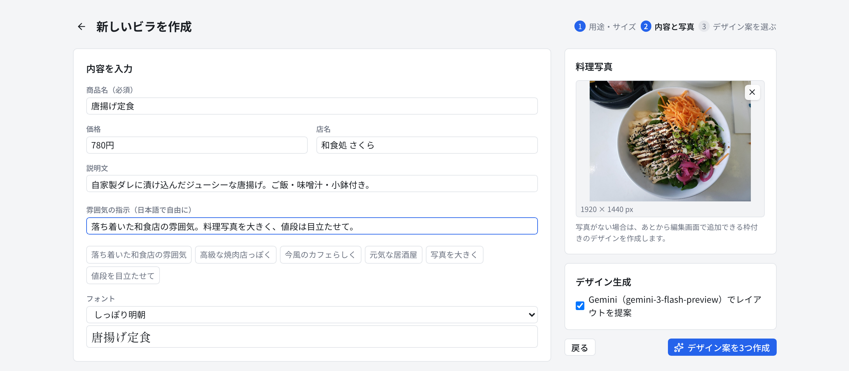
入れるのは、商品名・価格・写真・ひとことだけ
1
用途とサイズを選ぶ
A4・A5の印刷用、Instagram用など
2
Gemini が3案を提案
編集できるレイアウトで、約12〜20秒
雰囲気は自由な日本語で。フォントも30書体から選べる
3
選んで、直して、保存
手で直すことも、日本語で頼むこともできる。PDF・PNGで書き出し
Notes:
使い方は3ステップです。サイズを選び、商品名と価格と写真、それに雰囲気をひとこと書くだけ。Gemini が編集できるレイアウトを3案出します。

Slide 4
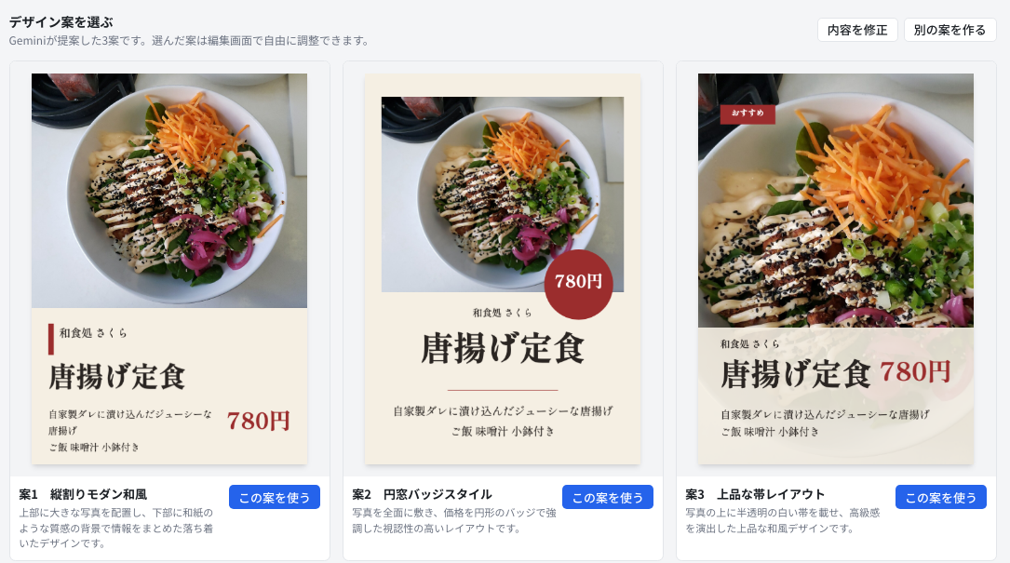
デモ：AIは3案を出す。選ぶのは人
構図の違う3案
写真主役・帯・額縁など、比べて選べる
文字は入力どおり
価格はサーバーで入力値に置き換える
フォントも選べる
日本語30書体。選ぶとAIの案にも反映
▶ ここでライブデモ（https://prmaker-133131792767.asia-northeast1.run.app）
Notes:
ここでライブデモをします。デモが難しい場合は、提出したデモ動画を使います。3案の構図が違うこと、価格が入力どおりであることを見せます。

Slide 5
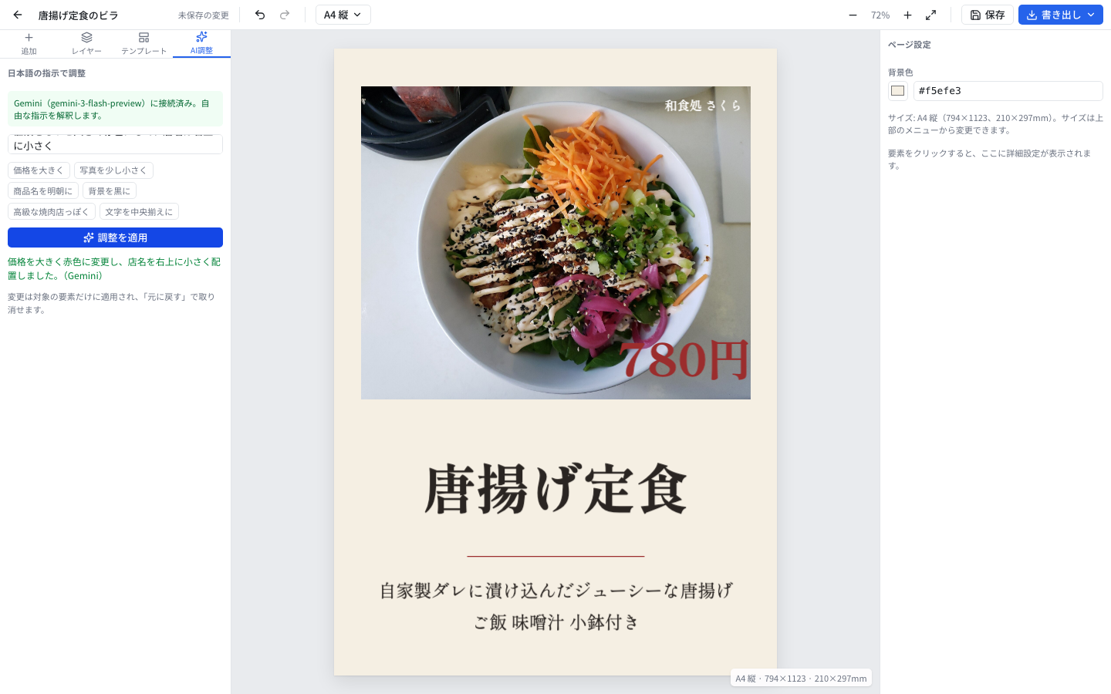
日本語で頼むと、必要な要素だけを直す
指示
「値段をもっと大きく赤色にして、店名は右上に小さく」
変更点だけを差分で返す。ほかの要素はそのまま
直した後も、手で調整できる。元に戻すもできる
AIを使わない定型の指示（「価格を大きく」など）も内蔵
Notes:
出来上がった後も、日本語で直せます。AIは変更が必要な要素だけを返すので、気に入っている部分は崩れません。

Slide 6
AIに決めさせない設計
テーマ「Own the Why, Build with Intent.」を、プロダクトの仕組みそのものにした
1
AIは複数案を出す
2
事実はAIに任せない
3
最終判断は人の手元に
1案を押しつけない。必ず3案を並べ、人が比べて選ぶ
価格・店名・説明は入力どおり。AIが値段を書き換えられない
全要素を手で直せる。AIの出力はサーバーで検証してから表示
Notes:
今回のテーマに合わせて、AIに決めさせない設計にしました。AIは案を出すだけで、事実は入力どおり、最終判断は人が持ちます。

Slide 7
技術選定は、比べて、測って、決めた
論点 | 捨てた案 | 採用した案 | 根拠
AIに作らせるもの | 完成画像 | レイアウトの設計図（JSON） | 画像は文字を直せない。1枚の生成に約40秒。設計図なら全要素を編集でき、文字も正確
AIの呼び出し方 | AI Studio のAPIキー | Vertex AI ＋サービスアカウント | 無料枠は1日20回で公開デモに不足。Vertex ならキーを保存せず、IAMで権限を最小にできる
出力形式の指定 | スキーマ制約付き生成 | JSONモード＋サーバー検証 | Vertex で実測すると150秒超でタイムアウト。切り替え後は約12秒
実行基盤 | GKE・App Engine | Cloud Run | Next.js のサーバー処理をそのまま動かせ、アクセスがないときは0台で費用がほぼかからない
Notes:
技術は、毎回複数の案を比べ、実測して決めました。捨てた案と理由は、提出ドキュメントにすべて残しています。

Slide 8
AIの出力を鵜呑みにしない
Gemini の出力を観察すると、意図はあるが仕様と違う値が繰り返し出た。サーバーで検証し、意図を推定して直す。
AIの出力 | そのまま描くと | サーバーでの修復
中央揃えの文字の x を「中心点」として返す | 価格が紙面の外に出て消える | 揃えの基準点を保って紙面内に戻す
価格を大きくしても枠の幅はそのまま | 「780円」が2行に折り返す | 1行に収まるよう枠を広げる
追加した白い枠が文字の上に重なる | 価格が隠れる | 追加の装飾は常に文字の背面へ
大きくした価格を説明文と同じ行に置く | 文字どうしが重なる | 空いた行へ移す。なければ横に詰める
色に transparent、線幅にピクセル値 | 検証エラーで案が全滅 | 仕様の値に変換する
Notes:
AIの出力は、たいてい正しいが、ときどき仕様と違います。実際に起きた問題を一つずつ観察し、サーバー側で直す層を作りました。

Slide 9
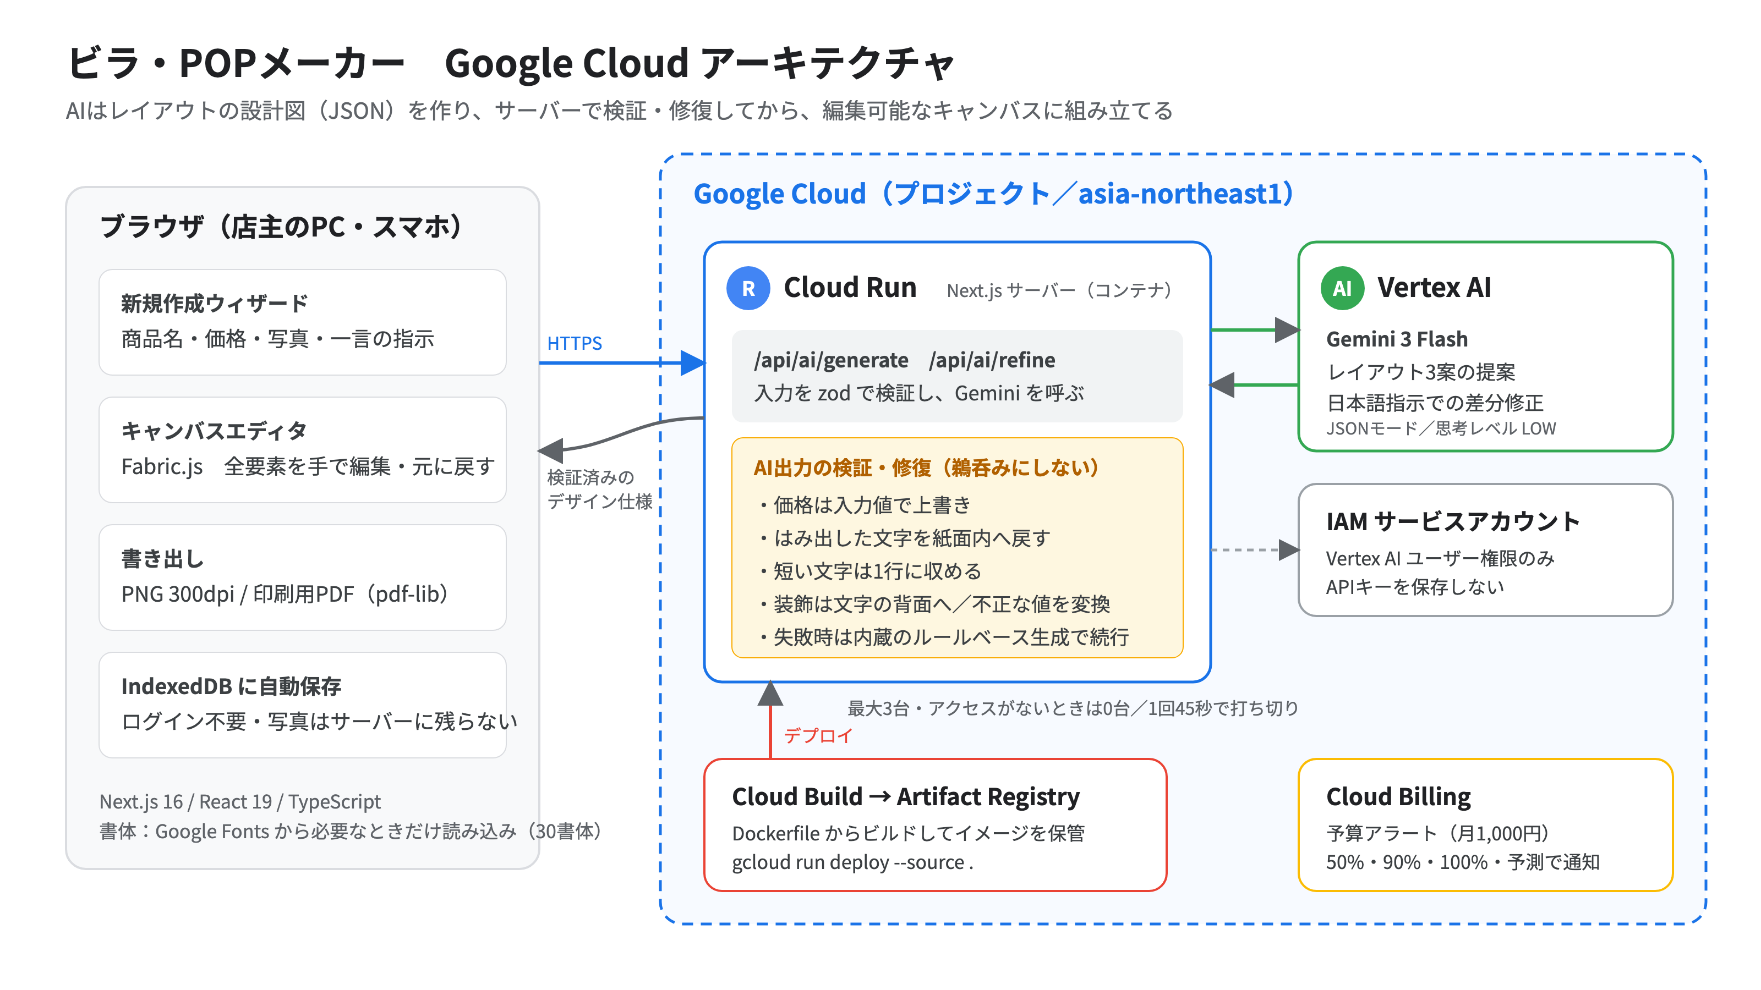
Google Cloud アーキテクチャ
Notes:
ブラウザで編集し、AIの呼び出しは Cloud Run のサーバーから Vertex AI の Gemini へ。APIキーは保存せず、サービスアカウントで認証します。

Slide 10
動く・速い・安い
約12〜20秒
約1〜2円
3案の提案（本番環境で実測）
3案の生成1回あたりの AI 費用
20件
30書体
作成から書き出しまでの自動テスト
選べる日本語フォント（Google Fonts）
Notes:
本番の Cloud Run で、3案は約12〜20秒。費用は1回1〜2円ほどです。作成から書き出しまでを自動テストで確認しています。

Slide 11
選ぶのも、直すのも、人
AIは、店主の「こうしたい」を形にする下書き役
これから
店ごとのロゴ・色・書体を覚えて、毎回の提案に反映
複数メニューを並べるお品書きレイアウト
写真の切り抜きと明るさ補正
prmaker-133131792767.asia-northeast1.run.app
Notes:
AIは下書き役で、決めるのは店主です。今後は店ごとのブランド設定や、お品書きへの対応を進めます。ありがとうございました。

